Slide 1
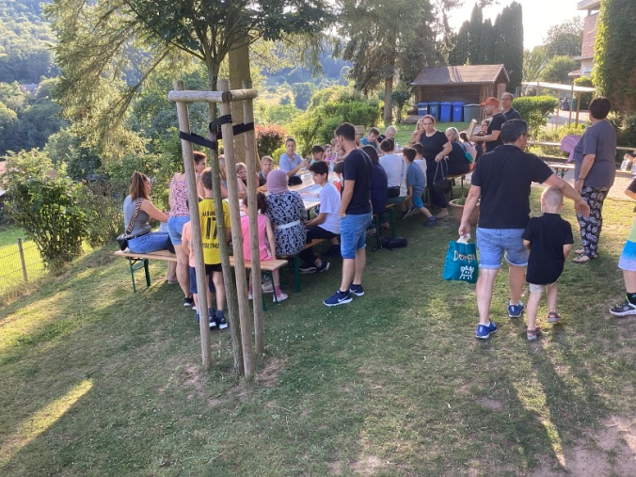
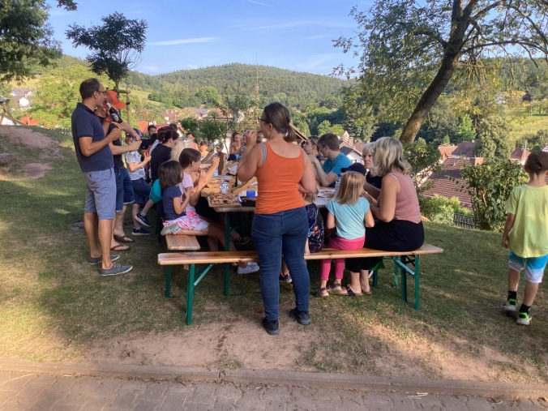
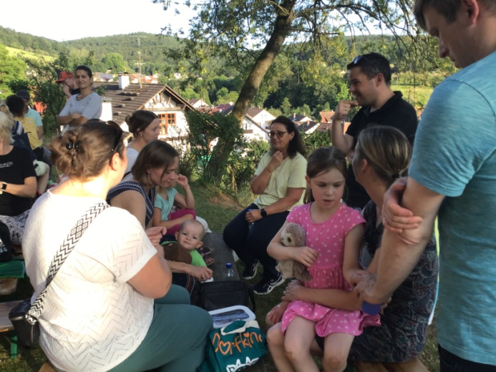
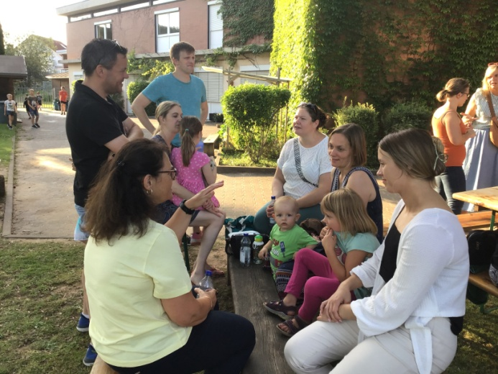
Halbübernachtung der Riesen Do. 18.07.2024
Der Abend begann mit
einem gemütlichen
„Pizza-Essen“ im
Garten der Kita. Groß
und Klein teilen ihre
Pizzen und kamen
in einen regen und
entspannten Aus-
tausch. Nach einem
kurzen gemeinsamen
„Film-Rückblick“ im
Motorik-Raum wurden
die Eltern dann ver-
abschiedet.
Bei einer partnerschaftlichen Zusammenarbeit von Fachkräften und Eltern, er-
leben Kinder, dass Familien und Kita eine positive Einstellung zueinander haben
und (viel) von einander wissen, dass beide Seiten gleichermaßen an seinem Wohl interessiert sind, sich ergänzen und einander wechselseitig bereichern.

Slide 2
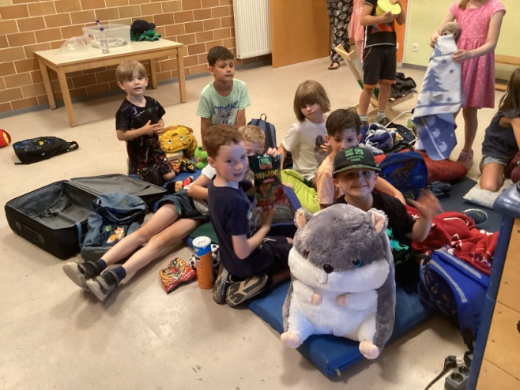
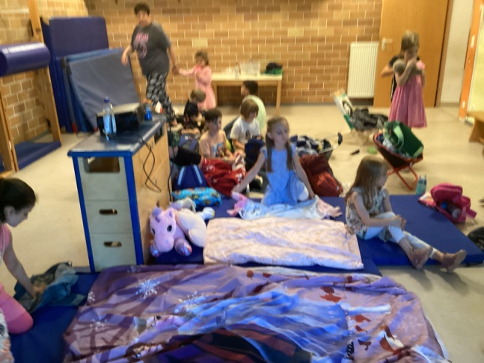
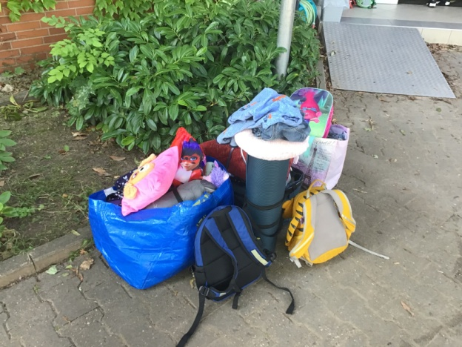
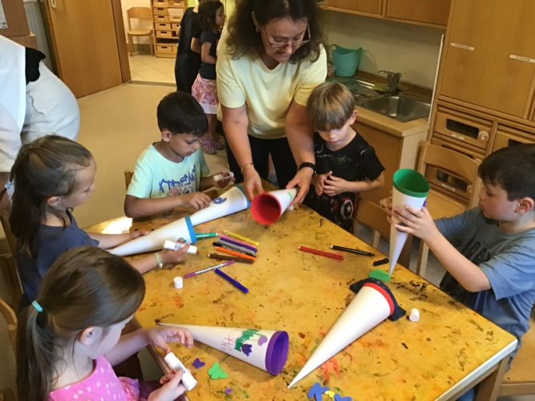
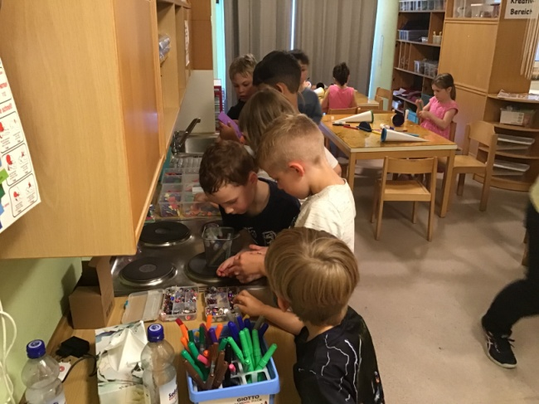
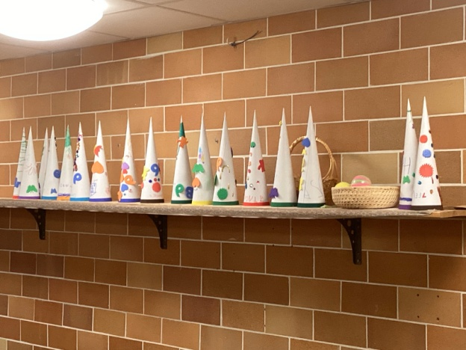
Nachdem das umfangreiche Gepäck der Kinder für die „halbe Übernachtung“ verstaut
war, widmeten sich die Kinder der Gestaltung ihrer „Rausschmiss- Schultüte“. Engagiert und mit klaren Vorstellung machten sich die Riesen an die Arbeit. Schon nach kurzer Zeit konnten die fertigen Tüten zum Trocknen aufgestellt werden.
Kinder an die Vielfalt von Materialien und Techniken heranzuführen, ist ein Kernbereich der ästhetischen Bildung. Der Umgang mit diesen und die Verwend-
ung von Werkzeugen zu deren Bearbeitung stärken gestalterische sowie grob-
und feinmotorische Kompetenzen.

Slide 3
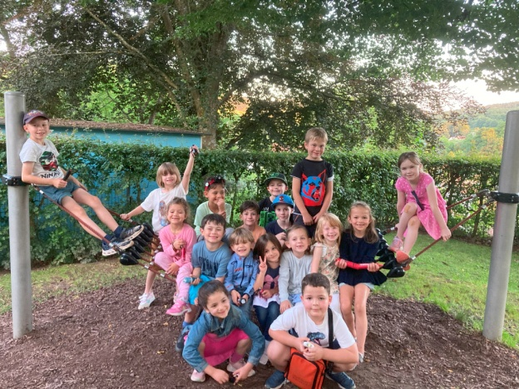
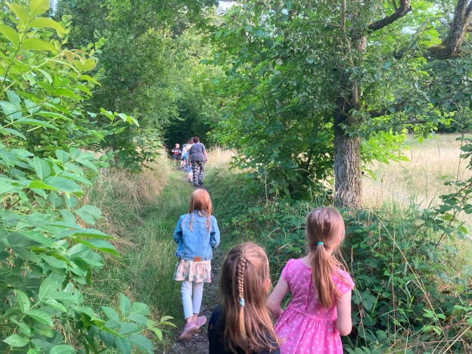
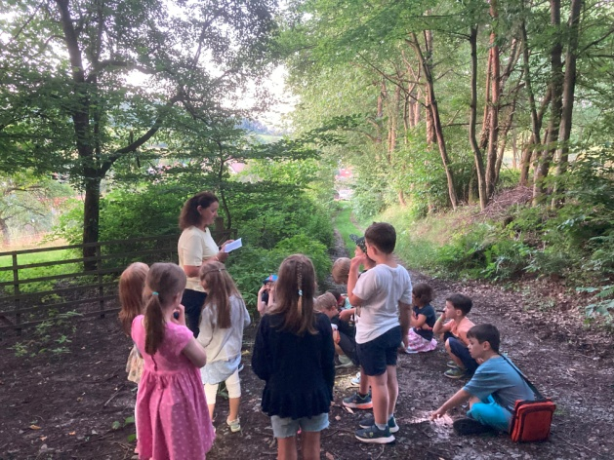
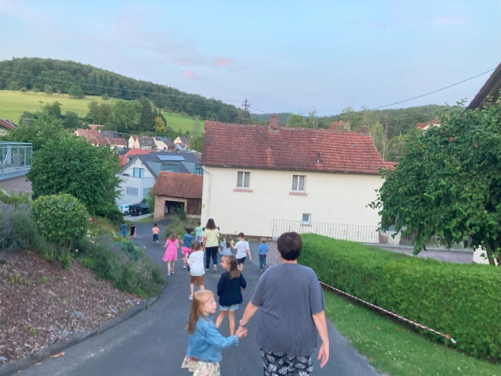
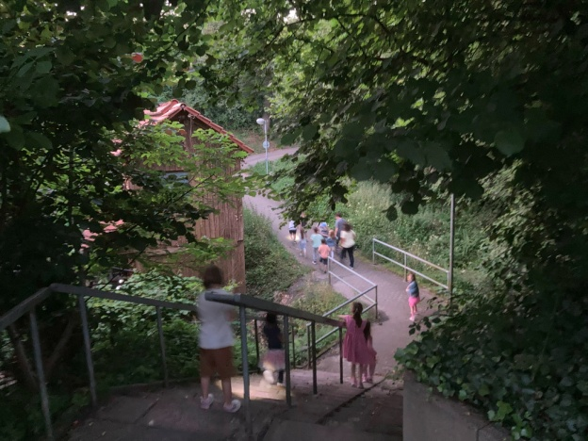
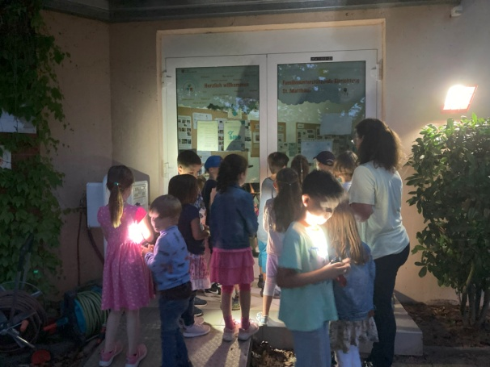
Aus der „Nachtwanderung“ wurde mehr ein Abendspaziergang, da es der Jahreszeit
entsprechend noch lange hell war. Zum Glück konnten gegen Ende der Wanderung
die Taschenlampen noch eingesetzt werden, sodass die Kinder zufrieden waren.
Die Kinder erhalten die Gelegenheit Naturvorgänge zu einer anderen Tageszeit
kennenzulernen, daraus Fragen abzuleiten, sich mit diesen auseinander zu setzen und mit der Welt zunehmend vertraut zu werden.

Slide 4
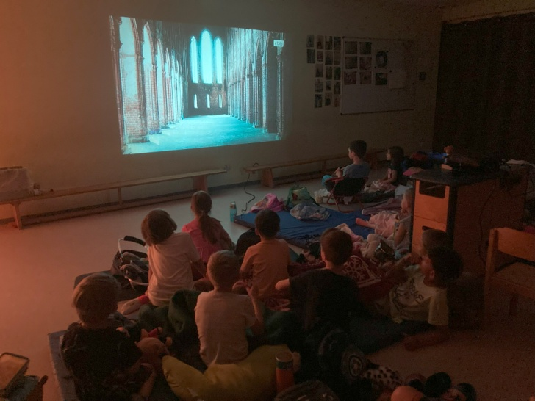
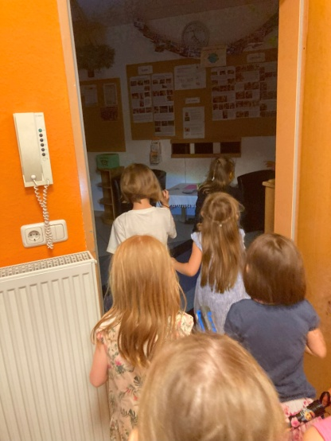
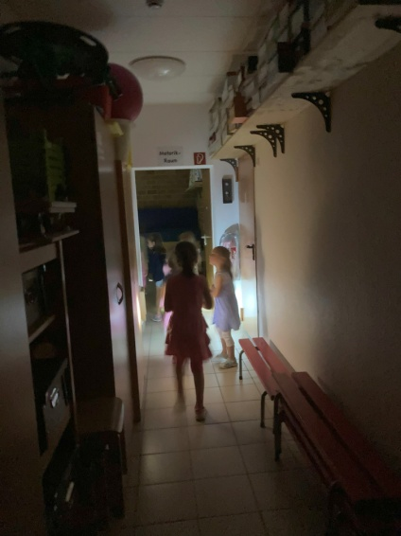
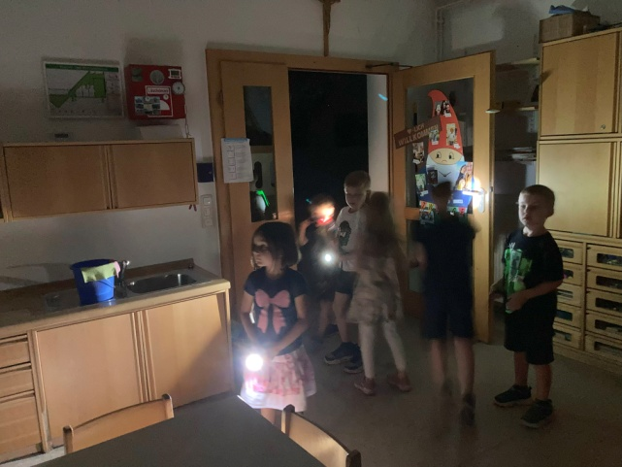
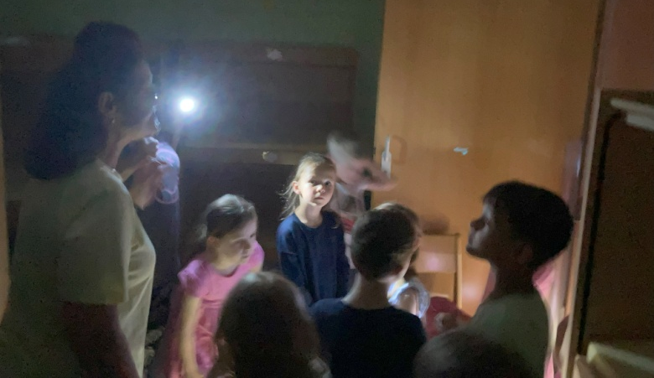
Eine ausgiebige Kino-Runde und anschließend „Verstecken spielen“ in der dunkeln
Kita rundeten diese „Halbübernachtung“ ab. Das die eine Gruppe am Schluss fast
nicht gefunden wurde, erhöhte die Spannung ganz besonders! Ein erlebnisreicher
Abend für alle Teilnehmer!
Kinder mit einem positiven Selbstkonzept sind solchen Herausforderungen gut gewachsen. Sie haben die Fähigkeit mit anderen Personen zurechtzukommen
und wissen welche Gefühle man in bestimmten Situationen erlebt und wie man
damit zurecht kommt.

